Slide 1

SÉRIE HERÓIS DA FÉ · JORNADA DE ORAÇÃO
PROCURADO
A história real de William Tyndale: o homem que o rei perseguiu por traduzir a Bíblia para a língua do povo.
1526–2026 · 500 ANOS DO NOVO TESTAMENTO DE BOLSO
NOVO TESTAMENTO
WORMS · 1526
edição para adolescentes · 11 capítulos + desafio
Notes:
ABERTURA (2 min). Projete a capa em silêncio por alguns segundos. Pergunte: "Se o seu nome aparecesse num cartaz de PROCURADO, qual seria o motivo?" Ouça duas ou três respostas. Diga: "Hoje vamos conhecer um homem que viveu doze anos escondido, longe do seu país, por causa de uma ideia: que o povo comum pudesse ler a Bíblia na própria língua. O nome dele é William Tyndale. Em 2026 completam-se 500 anos do Novo Testamento que ele imprimiu em Worms, em 1526, num formato pequeno, de bolso." Mostre o fardo: "Os livros dele viajaram escondidos em fardos de tecido."

Slide 2
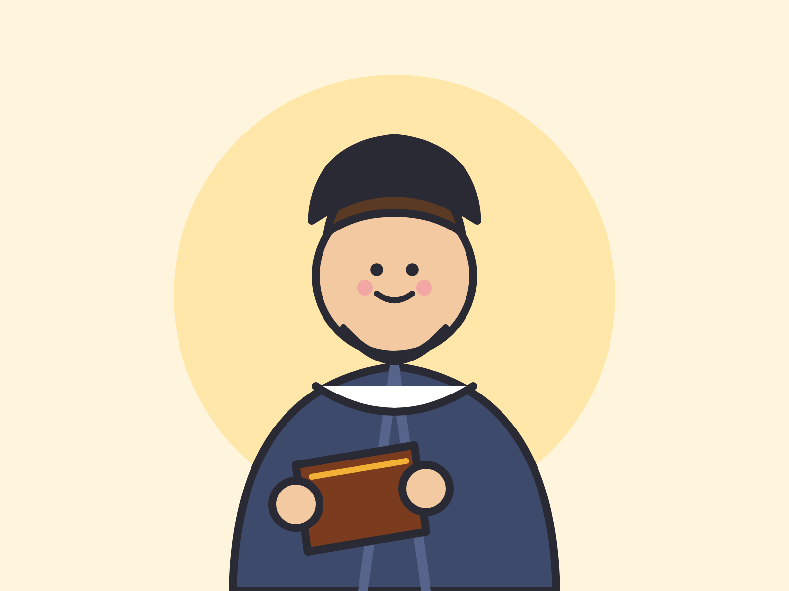
ANTES DE COMEÇAR
ISSO NÃO É FILME
Tudo o que você vai ver aconteceu de verdade, com um homem de carne e osso. William Tyndale nasceu por volta de 1494, na Inglaterra, e tinha uma ideia fixa: o povo comum lendo a Bíblia na própria língua.
figura ilustrativa
OS ESCRITOS DELE
Prefácios, livros e a carta da prisão.
AGENTES DO REI
Cartas de Stephen Vaughan a Henrique VIII e a Cromwell.
CONTAS OFICIAIS
As contas de Brabante registram 501 dias de prisão.
JOHN FOXE (1563)
Cenas que só ele conta vêm com “segundo Foxe”.
PROCURADO · SÉRIE HERÓIS DA FÉ
2
Notes:
Diga: "Isso não é filme. Tudo o que vamos ver está registrado." Explique as quatro fontes: (1) o que o próprio Tyndale escreveu, como o prefácio ao Pentateuco (1530) e a carta da prisão; (2) as cartas de Stephen Vaughan, agente do rei; (3) as contas oficiais de Brabante, que registram 501 dias de prisão; (4) a crônica de John Foxe, publicada em 1563, que ouviu pessoas ligadas a Tyndale. Quando uma cena só aparece em Foxe, nós avisamos: "segundo Foxe". Combine com a turma: cada capítulo tem um FATO REAL e uma pergunta E VOCÊ?. Lembre: a figura de Tyndale é ilustrativa; não sabemos como era o rosto dele.

Slide 3

01
CAPÍTULO 01
A BÍBLIA TRANCADA
Na Inglaterra do começo dos anos 1500, a Bíblia da Igreja era em latim, e o povo ouvia sem entender.
Tyndale, nascido por volta de 1494, estudou em Oxford e dominou o grego e o hebraico.
Ele queria a Escritura inteira, na língua do povo.
E VOCÊ?
Quantas vezes você abriu a sua Bíblia nesta semana?
FATO REAL
Em 1526 ele faria o primeiro Novo Testamento impresso em inglês, traduzido do grego.
PROCURADO · SÉRIE HERÓIS DA FÉ
3
Notes:
A Bíblia da Igreja era a Vulgata, a tradução latina de Jerônimo, e a missa era em latim. O povo recebia a Escritura aos pedaços: vitrais, sermões, algumas orações em inglês, como o Pai-Nosso e o Credo. Havia padres devotos e uma piedade sincera; o que não havia era a Escritura inteira na língua do povo. Tyndale cresceu em Gloucestershire, foi bacharel em Oxford em 1512 e mestre em 1515. Um humanista que o conheceu disse que, em qualquer língua que falasse, parecia falar a língua materna. Pergunta para a turma: "Como seria ouvir a Bíblia numa língua que você não entende?"

Slide 4

02
CAPÍTULO 02
MAIS ESCRITURA
DO QUE O SENHOR
Na casa de Sir John Walsh, Tyndale mostrava a Bíblia aos doutores que jantavam ali.
Segundo Foxe, ele disse a um teólogo: “Antes de muitos anos farei que um menino que guia o arado saiba mais da Escritura que o senhor.”
E VOCÊ?
Você saberia mostrar na Bíblia aquilo em que crê?
FATO REAL
Chamado ao chanceler do bispo, ninguém apareceu para acusá-lo. Quem conta é o próprio Tyndale (1530).
PROCURADO · SÉRIE HERÓIS DA FÉ
4
Notes:
Por volta de 1521, Tyndale foi capelão e professor dos filhos de Sir John e Lady Anne Walsh, em Little Sodbury. À mesa vinham abades, decanos e doutores, e Tyndale mostrava "no Livro" as passagens claras da Escritura. A frase do menino do arado só aparece no cronista John Foxe: diga sempre "segundo Foxe". Depois os padres da região o acusaram de heresia; o chanceler do bispo o ameaçou e o insultou, mas ninguém apresentou acusador, embora todos os padres da região estivessem lá. Isso o próprio Tyndale escreveu no prefácio ao Pentateuco. Pergunte: "O menino do arado hoje pode ser você?"

Slide 5
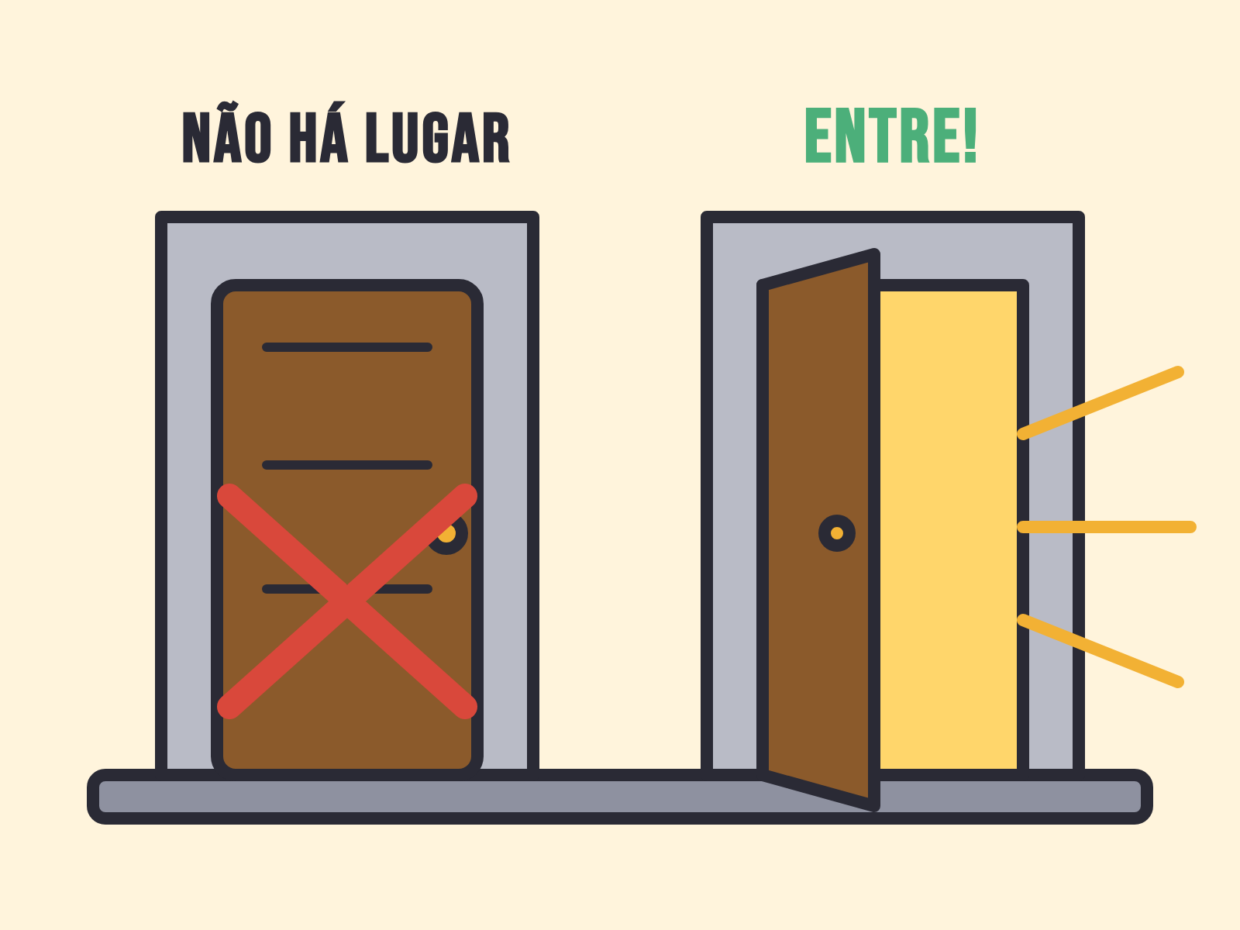
03
CAPÍTULO 03
NÃO HÁ LUGAR EM
TODA A INGLATERRA
Em 1523, o bispo de Londres disse a Tyndale que a casa dele estava cheia.
Tyndale escreveu: “Não havia lugar para isso em toda a Inglaterra, como a experiência agora declara abertamente.”
Mas o comerciante Humphrey Monmouth abriu a casa para ele.
E VOCÊ?
Qual “não” pode estar empurrando você para o lugar certo?
FATO REAL
Em maio de 1524, Tyndale deixou a Inglaterra. Nunca mais voltou.
PROCURADO · SÉRIE HERÓIS DA FÉ
5
Notes:
Tyndale pediu ao bispo Cuthbert Tunstall, humanista estimado por Erasmo, que o empregasse para traduzir o Novo Testamento. Levou como credencial um discurso de Isócrates que traduzira do grego. A resposta: a casa estava cheia. A frase entre aspas é dele, do prefácio ao Pentateuco (1530). Humphrey Monmouth, comerciante de tecidos, o hospedou; mais tarde contou que Tyndale vivia como um bom padre, estudando de noite e de dia. Monmouth foi preso em 1528 por ter ajudado Tyndale. Leia Apocalipse 3.8: "Eis que diante de ti pus uma porta aberta, e ninguém a pode fechar."

Slide 6
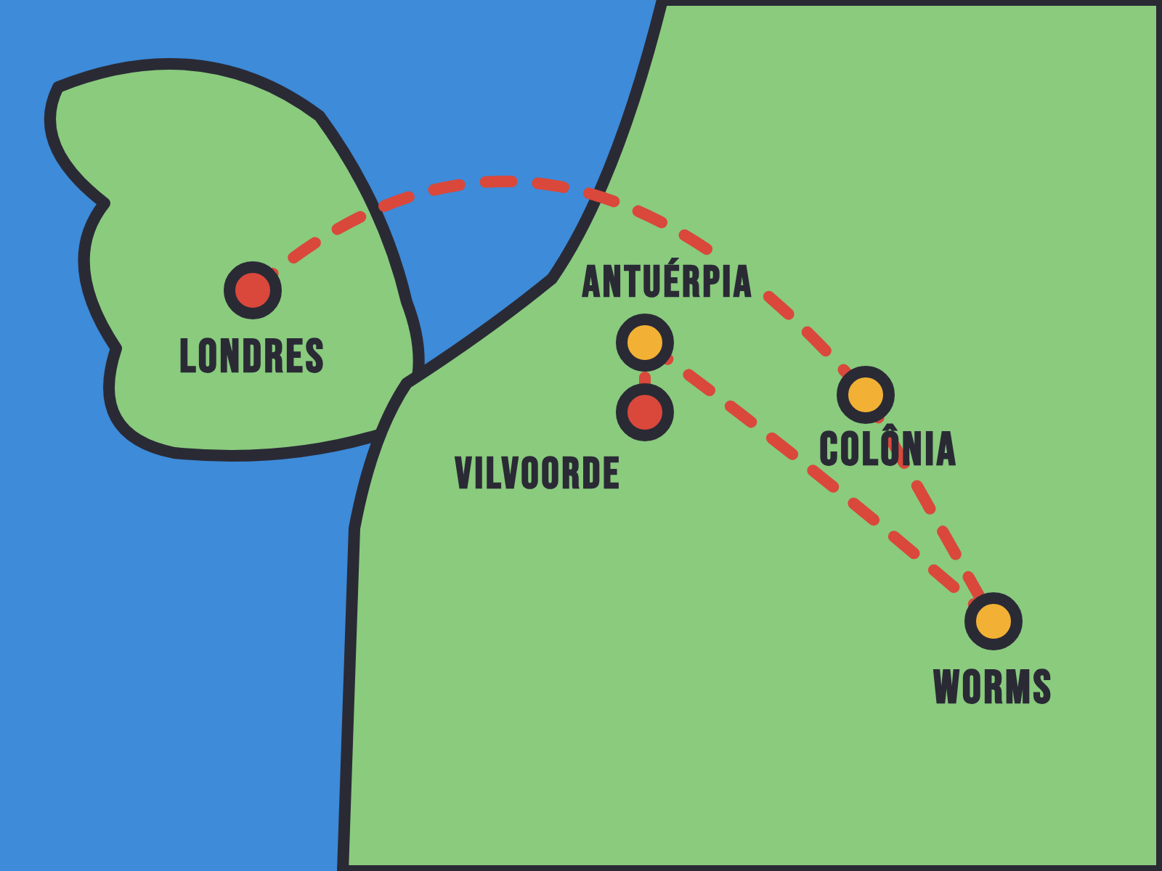
04
CAPÍTULO 04
COLÔNIA, 1525:
O SEGREDO VAZOU
O Novo Testamento começou a ser impresso em Colônia, mas os tipógrafos falaram demais.
Johannes Cochlaeus denunciou, e os magistrados mandaram parar.
Tyndale recolheu as folhas já impressas e fugiu pelo Reno, rumo a Worms.
E VOCÊ?
Quando Deus abriu uma saída para você no último minuto?
FATO REAL
Quem conta a fuga é o próprio adversário, Cochlaeus, num livro de 1549.
PROCURADO · SÉRIE HERÓIS DA FÉ
6
Notes:
O impressor era Peter Quentell, e o livro seria grande, com prólogo e notas. Tyndale trabalhava com o frade William Roye. Cochlaeus, inimigo de Lutero, descobriu a impressão e foi aos magistrados. Avisados, Tyndale e Roye fugiram rio acima, pelo Reno, com as folhas impressas. Destaque: quando é o adversário quem registra o livramento, fica difícil negar. Dessa impressão sobrou um único fragmento (Mateus até o capítulo 22), hoje na Biblioteca Britânica. Mostre no mapa o caminho de Colônia até Worms.

Slide 7
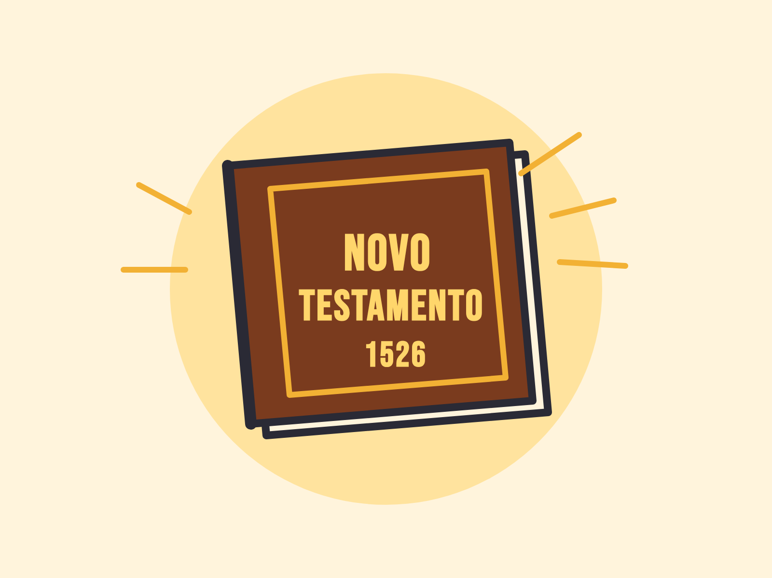
05
CAPÍTULO 05
WORMS, 1526:
LIVROS DE BOLSO
Em Worms saiu o primeiro Novo Testamento impresso em inglês, traduzido do grego.
Era pequeno e não trazia o nome do tradutor. Tiragem estimada: de 3.000 a 6.000 exemplares.
Segundo os estudiosos, os livros entraram na Inglaterra escondidos em fardos de tecido.
E VOCÊ?
Tyndale terminou pedindo: “Orem por nós.” Por quem você vai orar?
FATO REAL
O exemplar de Stuttgart, o único completo, volta a Worms de setembro de 2026 a janeiro de 2027.
PROCURADO · SÉRIE HERÓIS DA FÉ
7
Notes:
Em Worms, Tyndale recomeçou num formato menor, sem notas, no prelo de Peter Schöffer, o Jovem. A Biblioteca Britânica fala em cerca de 3.000 exemplares; outros estudiosos, em até 6.000. No fim do livro ele escreveu ao leitor: "Considera-a como algo que ainda não tem a sua forma plena", pedindo que o corrigissem, e terminou com "Orem por nós". O exemplar de Stuttgart foi reencontrado em 1996 numa caixa fechada desde a Segunda Guerra. Mostre um Novo Testamento de bolso e pergunte: "Por que um livro pequeno era uma arma tão poderosa?"

Slide 8

06
CAPÍTULO 06
O BISPO QUE PAGOU
A CONTA
Em 1526, o bispo Tunstall pregou contra o livro, e exemplares foram queimados.
Segundo Foxe, o bispo comprou os livros que sobravam para queimá-los, e o dinheiro pagou uma nova edição.
“O bispo de Londres ficou com os livros, Packington com os agradecimentos, e Tyndale com o dinheiro.” (Foxe)
E VOCÊ?
Que obstáculo Deus pode estar usando a seu favor?
FATO REAL
De milhares de exemplares de 1526, só três sobreviveram até hoje.
PROCURADO · SÉRIE HERÓIS DA FÉ
8
Notes:
Em 24 de outubro de 1526, Tunstall pregou em Paul’s Cross, junto à Catedral de São Paulo, e os exemplares foram queimados em público. Segundo Foxe, o mercador Augustine Packington, simpatizante de Tyndale, ofereceu-se para comprar os livros que sobravam; o bispo pagou, Tyndale corrigiu o texto e imprimiu de novo, e os livros chegaram aos montes. Quando o bispo reclamou, Packington disse que o melhor seria comprar também os tipos dos impressores, e "o bispo sorriu". Os três exemplares que sobreviveram estão na Biblioteca Britânica, na Catedral de São Paulo e em Stuttgart. Leia Gênesis 50.20.

Slide 9

07
CAPÍTULO 07
UMA SÓ NOTA
Em 1531, o rei mandou Stephen Vaughan convencer Tyndale a voltar para a Inglaterra.
Tyndale pôs uma única condição: um texto simples das Escrituras para o povo.
Vaughan escreveu a Cromwell: “Acho-o sempre cantando uma só nota.”
E VOCÊ?
Qual é a sua “única nota”?
FATO REAL
A resposta de Tyndale está na carta de Vaughan ao rei, de 20 de maio de 1531.
PROCURADO · SÉRIE HERÓIS DA FÉ
9
Notes:
Segundo Vaughan, Tyndale se comoveu até as lágrimas com as palavras do rei, mas manteve uma condição: "Se aprouvesse ao rei conceder apenas um texto simples das Escrituras para o seu povo… prometeria nunca mais escrever." E oferecia o próprio corpo para sofrer qualquer pena. Não pediu cargo, dinheiro nem segurança. O rei respondeu que o livro de Tyndale lhe parecia cheio de erros e mandou Vaughan parar de insistir. Faça a pergunta e dê um minuto de silêncio: "Se alguém escrevesse uma carta sobre você, qual seria a sua única nota?"

Slide 10
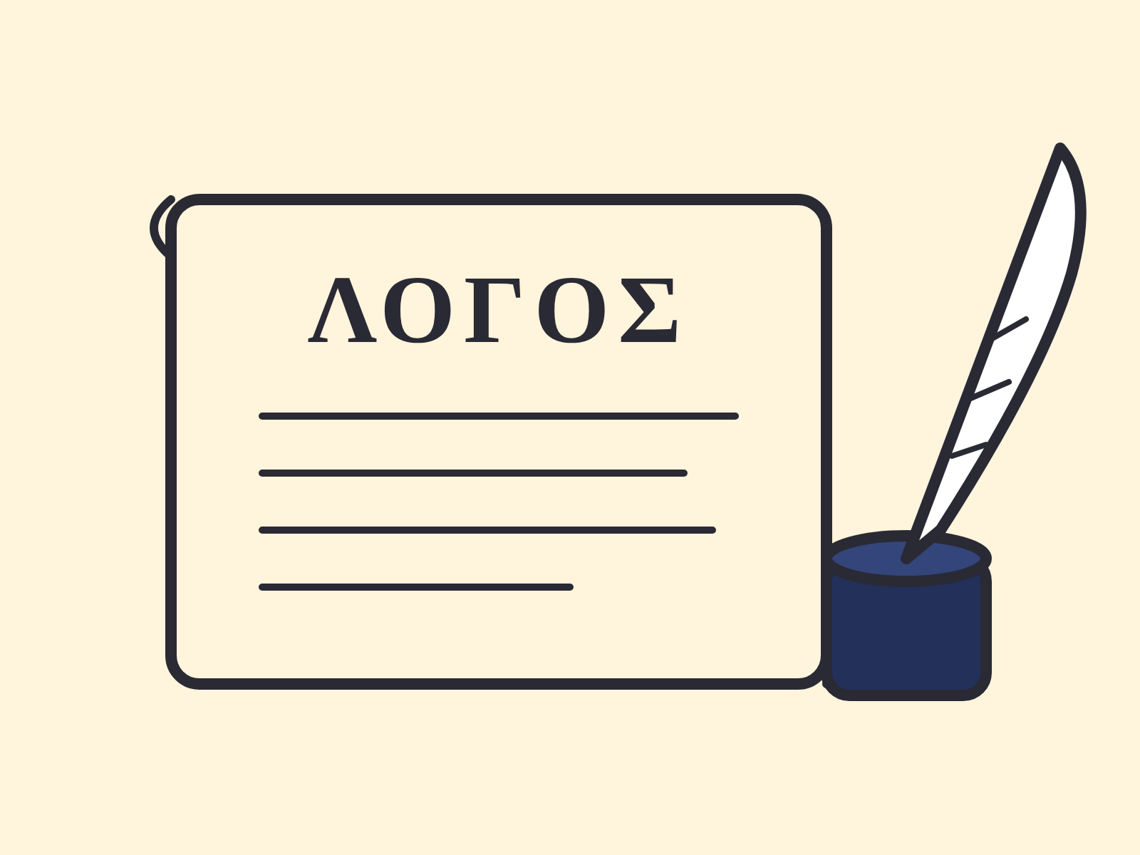
08
CAPÍTULO 08
GUERRA DE PALAVRAS:
TYNDALE × MORE
Thomas More, chanceler e grande escritor, disse que a tradução de Tyndale errava em mais de mil textos. A disputa era sobre palavras:
GREGO | TYNDALE | MORE DEFENDIA
ekklesia | congregação | igreja
presbyteros | ancião | sacerdote
agape | amor | caridade
metanoeo | arrepender-se | fazer penitência
E VOCÊ?
Que palavra da fé você usa sem saber o que significa?
FATO REAL
More falou em “mais de mil textos” mal traduzidos, não em mil heresias.
PROCURADO · SÉRIE HERÓIS DA FÉ
10
Notes:
More publicou o Diálogo sobre as Heresias em 1529; Tyndale respondeu em 1531; More replicou com uma obra de cerca de meio milhão de palavras. A acusação foi de "mais de mil textos" mal traduzidos, não de mil heresias. Explique a tabela: para Tyndale, a igreja é a congregação, a multidão dos que creem; os apóstolos nomeavam anciãos; o grego diz amor; arrepender-se é mudar a mente. More percebeu que cada troca mexia na estrutura da Igreja do seu tempo. Trate More com respeito: foi um homem de consciência, executado por ordem de Henrique VIII em 1535, e a Igreja Católica o honra como santo. Nada de mocinho e vilão.

Slide 11
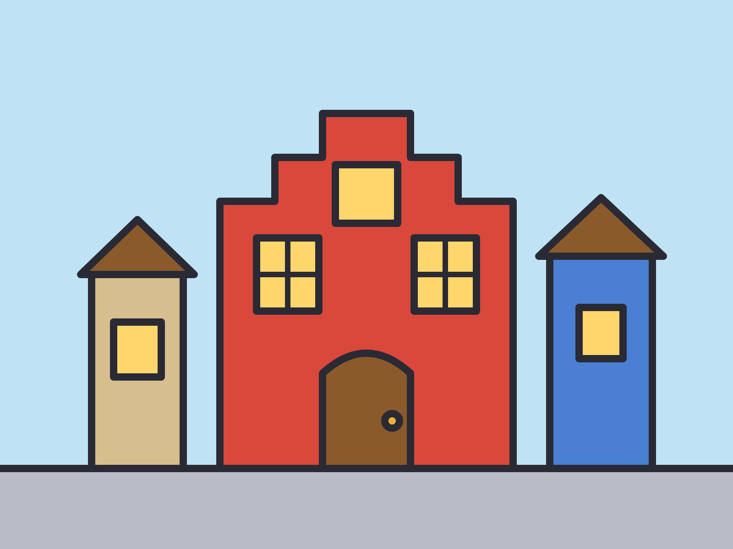
09
CAPÍTULO 09
O CORREDOR ESTREITO
Em Antuérpia, Henry Phillips fingiu ser amigo de Tyndale e ganhou sua confiança.
Segundo Foxe, num corredor estreito, ele apontou por cima da cabeça de Tyndale para os oficiais.
Em 1535, Tyndale foi levado ao castelo de Vilvoorde.
E VOCÊ?
Existe alguém que você precisa perdoar?
FATO REAL
A prisão é confirmada por uma carta de Thomas Poyntz ao irmão (25 de agosto de 1535).
PROCURADO · SÉRIE HERÓIS DA FÉ
11
Notes:
Tyndale morava na casa do mercador Thomas Poyntz, onde terminou a revisão do Novo Testamento (1534, mais de 4.000 alterações). Segundo Foxe, visitava os pobres e doentes às segundas e aos sábados. Phillips, elegante, dizia-se admirador; Poyntz desconfiou. Ainda segundo Foxe, com Poyntz fora da cidade, Phillips pediu quarenta xelins emprestados, recebeu-os e, no corredor estreito da saída, apontou Tyndale aos oficiais. Foxe diz que Tyndale era "simples e inexperiente nas astúcias deste mundo". Quem enviou Phillips, os documentos não esclarecem. Leia Lucas 23.34 e converse: como confiar sem ser ingênuo?

Slide 12
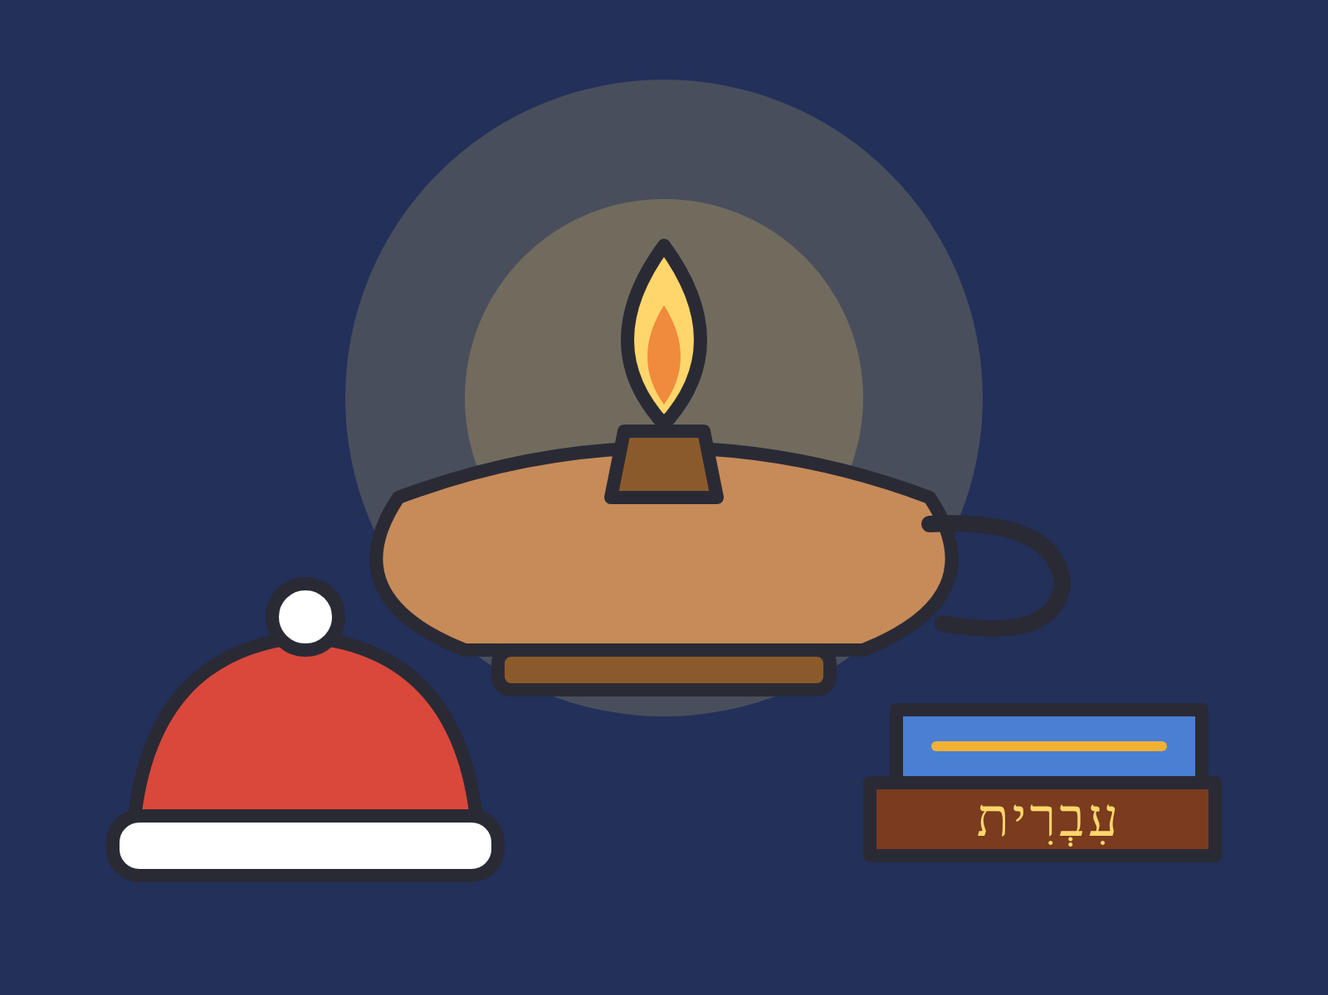
10
CAPÍTULO 10
501 DIAS: A LÂMPADA E
OS LIVROS HEBRAICOS
Na prisão, onde ficou 501 dias, Tyndale pediu por carta um gorro, uma túnica, uma lâmpada e, sobretudo, seus livros hebraicos.
Escreveu: “Serei paciente, aguardando a vontade de Deus.”
Segundo Foxe, o carcereiro e a filha dele creram.
E VOCÊ?
Sozinho no escuro, o que você pediria?
FATO REAL
A carta, em latim, está nos Arquivos Gerais do Reino, em Bruxelas.
PROCURADO · SÉRIE HERÓIS DA FÉ
12
Notes:
Os 501 dias vêm das contas oficiais de Brabante (cerca de um ano e meio). Na carta, escrita de próprio punho, ele diz que "é enfadonho ficar sentado sozinho no escuro" e pede a Bíblia hebraica, a gramática e o vocabulário hebraico "para que eu passe o tempo nesse estudo". O latim diz lucerna: lâmpada, não vela. Não há registro de que o pedido foi atendido. Compare com Paulo, que pediu a Timóteo os livros e os pergaminhos (2 Timóteo 4.13). Foxe conta que os guardas diziam: se ele não fosse um bom cristão, não sabiam quem seria. Acenda uma lâmpada de LED e faça um minuto de oração em silêncio.

Slide 13

11
CAPÍTULO 11
ABRE OS OLHOS DO REI
Tyndale foi condenado como herege e executado em Vilvoorde, no início de outubro de 1536.
Segundo Foxe, sua última oração foi: “Senhor, abre os olhos do rei da Inglaterra!”
1535
Bíblia de Coverdale
1537
Bíblia de Matthew
1538
Uma Bíblia em cada igreja
1539
A Grande Bíblia
E VOCÊ?
Por qual autoridade você vai orar hoje, pelo nome?
FATO REAL
80% a 84% das palavras do Novo Testamento da King James vêm de Tyndale, segundo o estudo mais citado.
PROCURADO · SÉRIE HERÓIS DA FÉ
13
Notes:
Fale com sobriedade, sem detalhes da execução. A data tradicional é 6 de outubro de 1536. A última oração dele foi uma intercessão pelo rei que o perseguia. Percorra a linha do tempo: 1535, a Bíblia de Coverdale, primeira Bíblia completa impressa em inglês, com o texto de Tyndale; 1537, a Bíblia de Matthew, de John Rogers, amigo de Tyndale, com licença do rei; 1538, Cromwell manda pôr uma Bíblia em inglês em cada igreja; 1539, a Grande Bíblia. Seja honesto: nenhum documento diz que o rei mudou por causa da oração; para quem crê que Deus age na história, o encaixe fala alto. Termine com gratidão: a Palavra que quiseram queimar chegou a cada igreja da Inglaterra.

Slide 14
PARA NÃO ESQUECER
A HISTÓRIA EM NÚMEROS
1526
3
501
80–84%
o Novo Testamento de bolso, impresso em Worms
exemplares de 1526 que sobreviveram, de uma tiragem de 3.000 a 6.000
dias preso no castelo de Vilvoorde
das palavras do NT da King James vêm de Tyndale, segundo o estudo mais citado
E mais: 1524, o ano em que ele deixou a Inglaterra para nunca mais voltar; mais de 4.000 alterações na revisão de 1534.
PROCURADO · SÉRIE HERÓIS DA FÉ
14
Notes:
Revisão rápida em forma de jogo: esconda os rótulos (ou leia só os números) e pergunte o que cada número significa. 1526: o Novo Testamento impresso em Worms, formato de bolso. 3: os exemplares que sobreviveram (Biblioteca Britânica, Catedral de São Paulo e Stuttgart), de uma tiragem estimada em 3.000 a 6.000. 501: os dias de prisão em Vilvoorde, segundo as contas oficiais de Brabante. 80% a 84%: a parte das palavras do Novo Testamento da King James (1611) que vem de Tyndale, segundo o estudo mais citado (Nielson e Skousen, 1998). Não diga "83% da Bíblia inteira".

Slide 15
O QUE FAZER COM ISSO
11 VERDADES PARA LEVAR
1
A Bíblia é para gente comum.
7
Tenha uma só nota.
2
Conhecer a Escritura é saber mostrá-la.
8
Palavras mudam o que se crê. Discorde com respeito.
3
Uma porta fechada pode levar à porta certa.
9
Confie sem ser ingênuo. E perdoe.
4
Deus guarda a sua Palavra, mesmo quando o segredo vaza.
10
Estudar a Palavra também é adorar, até no escuro.
5
Um livro pequeno, uma coragem grande.
11
Ore por quem persegue você.
6
Deus usa até quem quer atrapalhar.
A Palavra de Deus pertence ao povo de Deus, e vale qualquer preço para que ela chegue a ele.
PROCURADO · SÉRIE HERÓIS DA FÉ
15
Notes:
Leia as verdades em voz alta, alternando: o professor lê o número e a turma lê a frase. Peça que cada adolescente escolha UMA verdade para levar e diga por quê (30 segundos cada, voluntários). A frase 5 é o lema da Jornada, não é citação de Tyndale. Feche com a mensagem do cartão laranja: "A Palavra de Deus pertence ao povo de Deus, e vale qualquer preço para que ela chegue a ele."

Slide 16
AGORA É COM VOCÊ
DESAFIO DOS 7 DIAS
DIA 1 · LEIA
João 8 inteiro, sem o celular por perto.
DIA 2 · DECORE
João 8.32, até sair sem olhar.
DIA 3 · ORE
Por uma autoridade, pelo nome (1 Timóteo 2.1-2).
DIA 4 · PERDOE
Entregue a Deus quem decepcionou você (Lucas 23.34).
DIA 5 · SIRVA
Alguém, sem que peçam.
DIA 6 · CONTE
A história de Tyndale, em dois minutos.
DIA 7 · ORE
Por um povo que ainda não tem a Bíblia.
SE VOCÊ CUMPRIR
Nenhum prêmio. Só uma Bíblia mais aberta na sua mão.
PROCURADO · SÉRIE HERÓIS DA FÉ
16
Notes:
Apresente o desafio e combine como acompanhar (grupo da classe, cartão impresso ou anotação no celular). Explique cada dia: 1, ler João 8 inteiro; 2, decorar João 8.32; 3, orar por uma autoridade pelo nome, como Tyndale orou pelo rei (1 Timóteo 2.1-2); 4, perdoar, lembrando a traição de Phillips (Lucas 23.34); 5, servir alguém sem que peçam, como Tyndale fazia com os pobres de Antuérpia, segundo Foxe; 6, contar a história de Tyndale para alguém; 7, orar por um povo sem Bíblia: centenas de línguas ainda não têm nenhum versículo traduzido. Não há prêmio: o prêmio é uma vida mais perto da Palavra.

Slide 17
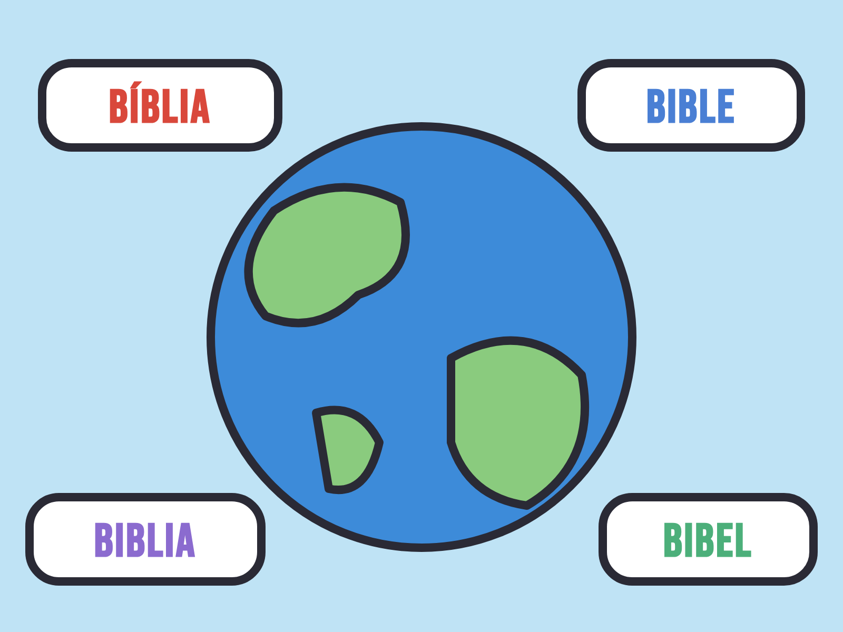
JORNADA DE ORAÇÃO · 31 DE OUTUBRO DE 2026
“E conhecereis a verdade, e a verdade vos libertará.”
JOÃO 8.32
“Orem por nós.” — William Tyndale, Novo Testamento de 1526
Notes:
Leiam juntos João 8.32 em voz alta, depois uma segunda vez mais devagar. Lembre que a última palavra do Novo Testamento de 1526 foi um pedido: "Orem por nós." Encerre em oração: (1) gratidão pela Bíblia na nossa língua e por todos que pagaram caro por ela; (2) intercessão pelas autoridades, como Tyndale orou pelo rei; (3) oração pelos tradutores e pelos povos que ainda não têm a Bíblia. Envie a turma com o desafio dos 7 dias.

